Slide 1
Daw Sharing
Grup 4
Jonatan Della, Martí Mesa, Arnau Pàmies i Josep Sarabia

Slide 2
Qui som?
Som un grup d’estudiants que pertanyen a la institució Salesiana de Sarrià on cursem DAW (Desenvolupament d’aplicacions web).
Ens han escollit per a fer un projecte simulant un “blablacar” o “amovens”, és a dir, una pàgina web amb les funcions corresponents per al ús i transport de gent compartint vehicles entre alumnes i altres persones de Salesians.

Slide 3
En que es basa aquest projecte?
DawSharing, és el nom del nostre projecte, aquest treball es basa en poder transportar persones de la institució salesiana allà on faci falta, compartint qualsevol tipus de vehicle registrat amb les avantatges següents respecte al viatge/trajecte:
La gasolina
Pots fer amics pel camí
Pots viatjar amb qui tu decideixis si ets conductor
Pots escollir viatges amb les característiques que vulguis

Slide 4
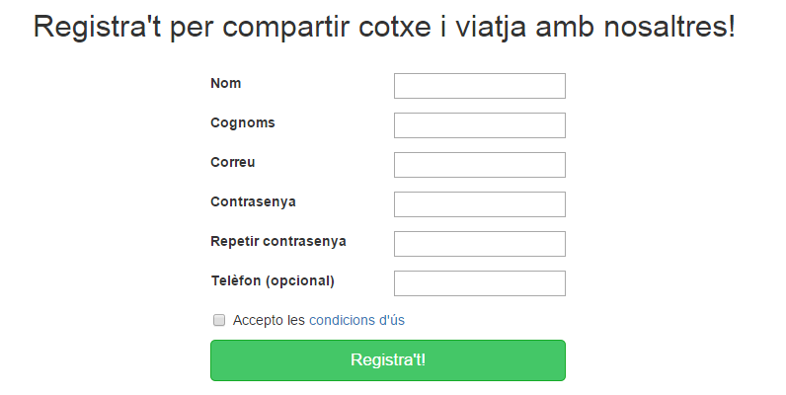
Com fer-ho?
Registrar-te a la pàgina web, cal ser alumne o treballador de Salesians.

Slide 5
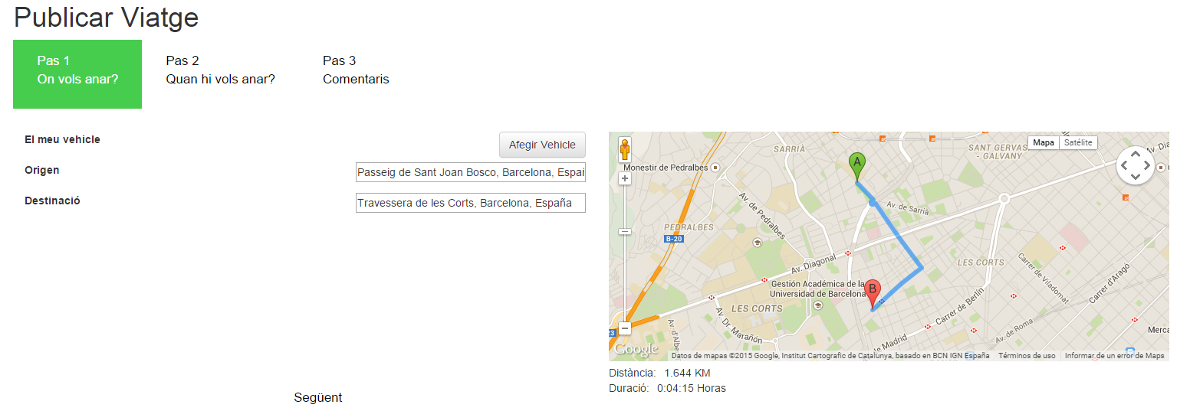
Si vols publicar un viatge com a conductor, cal registrar un vehicle al teu perfil, sinó pots afegir-lo a l’hora de publicar un viatge.

Slide 6
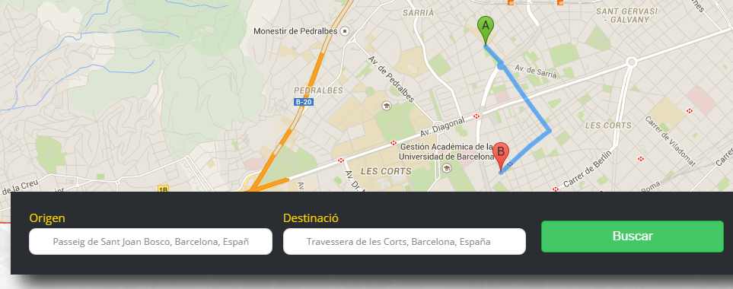
Si vols buscar un viatge, només cal indicar el origen i el destí, la nostra plataforma indicarà basant-se amb els filtres seleccionats, la recerca que has escollit, ja sigui per data, cost del viatge, característiques…

Slide 7
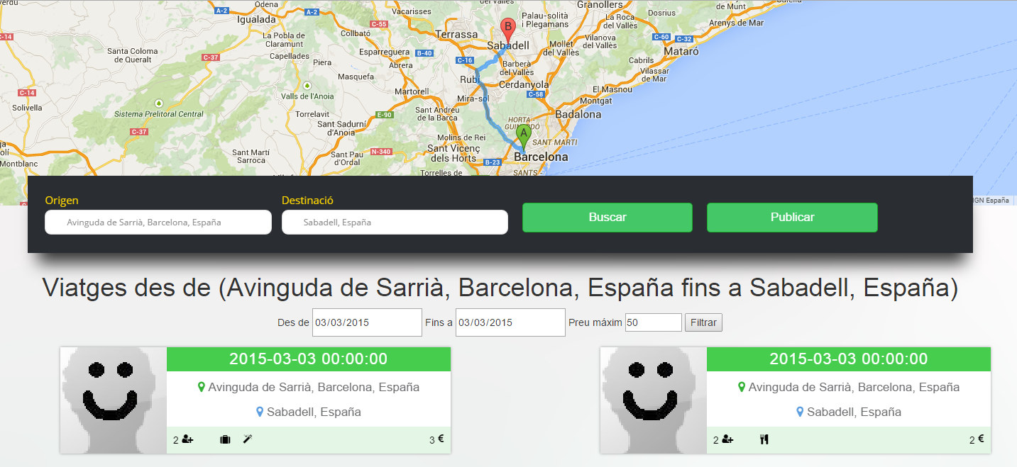
Una vegada escollit el viatge cal indicar al conductor que t’hi vols apuntar, allà mateix podràs fer-ho prenent el botó de sol·licitar plaça, el conductor t’haurà d'acceptar i contactant amb ell podràs fer el teu viatge.
Si ets el conductor, només has d’esperar peticions de places en el teu vehicle, acceptar-les i gaudir del trajecte.

Slide 8
